Slide 1




PHÒNG GIÁO DỤC & ĐÀO TẠO QUẬN LONG BIÊN
TRƯỜNG TIỂU HỌC GIANG BIÊN
MÔN: TOÁN 3

Slide 2
Ôn bài cũ
Đặt tính rồi tính:
a. 93785 - 64658
b. 84621 - 36052
c. 98361 - 62837
d. 63840 - 38193

Slide 3
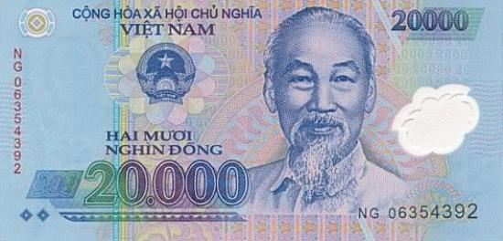
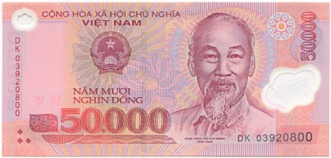
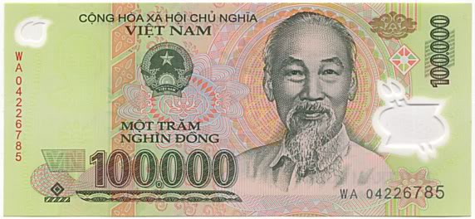

Slide 4
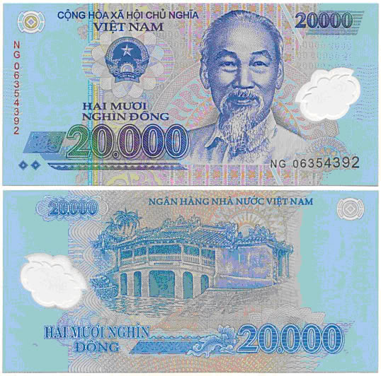
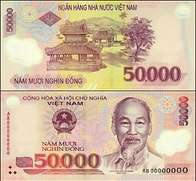
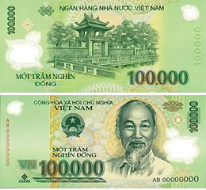
THẢO LUẬN NHÓM
Quan sát các tờ giấy bạc và nêu nhận xét:
Kết luận: Trên mỗi tờ giấy bạc đều có dòng chữ và con số ghi giá trị của tờ giấy bạc.

Slide 5
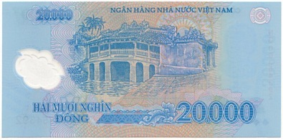
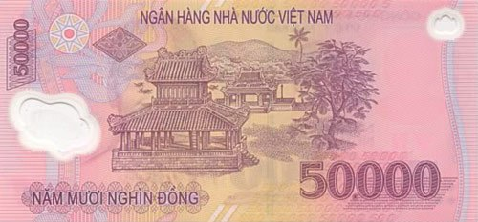
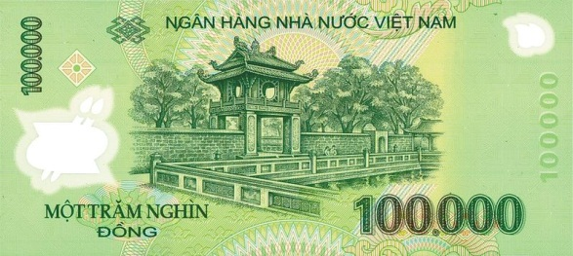
Sự giống nhau và khác nhau của các tờ giấy bạc
* Giống nhau:
Mặt phải đều có dòng chữ Cộng hòa xã hội chủ nghĩa Việt Nam, có quốc huy, có chân dung Bác Hồ, có mệnh giá của tờ giấy bạc, có số seri.
Mặt trái có dòng chữ Ngân hàng Nhà nước Việt Nam.

Slide 6
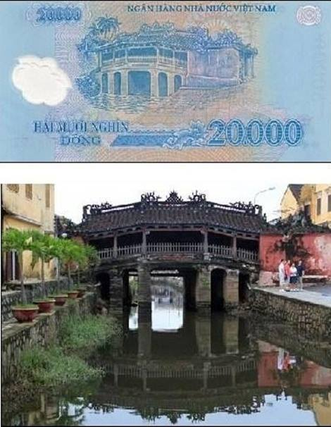
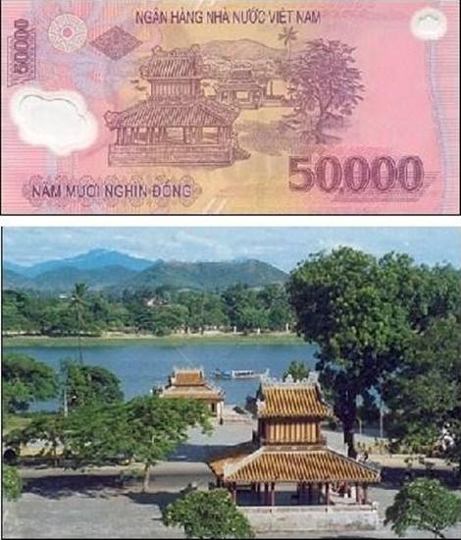
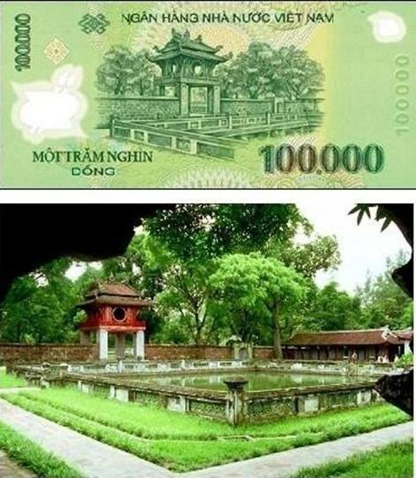
* Khác nhau:
Nghênh Lương Đình – Phu Văn Lâu – Huế
Văn miếu Quốc Tử Giám – Hà Nội
Chùa Cầu – Hội An

Slide 7
Bài 1: Mỗi ví đựng bao nhiêu tiền?
a)
b)
10 000 đồng
20 000 đồng
10 000 đồng
20 000 đồng
20 000 đồng
50 000 đồng
10 000 đồng
10 000 + 20 000 + 20 000 = 50 000 đồng
10 000 + 20 000 + 50 000 + 10 000 = 90 000 đồng
c)
20 000 đồng
50 000 đồng
d)
10 000 đồng
500 đồng
10 000 đồng
10 000 đồng
2000 đồng
2000 đồng
10 000 + 20 000 + 50 000 + 10 000 = 90 000 đồng
10 000 + 500 + 2000 + 2000
= 14 500 đồng
e)
50 000 đồng
500 đồng
50 000 + 500 + 200 = 50 700 đồng
200 đồng

Slide 8
Bài 2: Mẹ mua cho Lan một chiếc cặp sách giá 15 000 đồng và một bộ quần áo mùa hè giá 25 000 đồng. Mẹ đưa cô bán hàng 50 000 đồng. Hỏi cô bán hàng phải trả lại mẹ bao nhiêu tiền?
Tóm tắt:
Mua cặp: 15 000 đồng
Mua quần áo: 25 000 đồng
Đưa người bán: 50 000 đồng
Tiền trả lại: …… đồng?
Bài giải
Số tiền mẹ Lan phải trả cô bán hàng là:
15000 + 25000 = 40000 (đồng)
Số tiền cô bán hàng phải trả lại mẹ Lan là:
50000 – 40000 = 10000 (đồng)
Đáp số: 10000 đồng

Slide 9
Bài 3: Mỗi cuốn vở giá 1200 đồng. Viết số tiền thích hợp vào ô trống trong bảng:
Số tiền | 1 cuốn | 2 cuốn | 3 cuốn | 4 cuốn
Thành tiền | 1200 đồng
2400 đồng
3600 đồng
4800 đồng
Bài 4: Viết số thích hợp vào ô trống (theo mẫu):
Tổng số tiền | Số các tờ giấy bạc
 | 10 000 đồng | 20 000 đồng | 50 000 đồng
80 000 đồng | 1 | 1 | 1
90 000 đồng
100 000 đồng
70 000 đồng
2
1
1
3
1
1
2
1

Slide 10

Cảm ơn các thầy cô !

